Slide 1
Sensor MAF
Armando Antônio Maria Lagana

Slide 2
Características

Slide 3
Características
Medir a massa de ar, por unidade de tempo, independente da densidade e temperatura
Grandes limites de medição
Altamente sensível, particularmente para pequenas mudanças na taxa do fluxo.

Slide 4
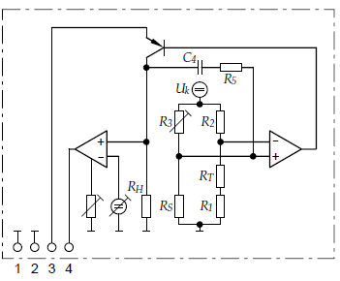
Princípio de Operação

Slide 5
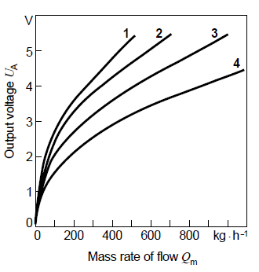
Curva característica

Slide 6
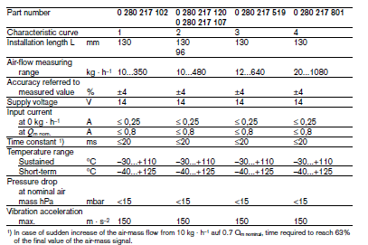
Características Técnicas

